Slide 1


BAS-IP CONCEPT

Slide 2
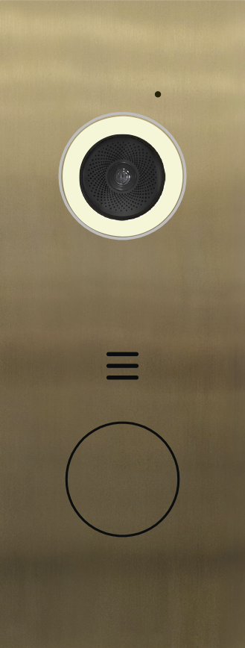
66 mm
Исполнение в сатинированной латуни
Тип панели: Индивидуальная
Кнопка вызова: Механическая
Открытие замка: С монитора, По гостевой ссылке, По QR-коду, По API, Из приложения Link Mobile
Видеокамера: 1/2.8"
Разрешение камеры: 2 Мп
Выходное видео: 1920x1080, H.264 Main Profile
Угол обзора: 110°
Ночная подсветка: 12 светодиодов
Минимальная освещенность: 0.01 лк
Питание: PoE, 12 В
Потребление питания: 5.5 Вт, в режиме ожидания – 2.1 Вт
Wi-Fi: 2.4 ГГц (IEEE 802.11b/g/n)
Операционная система: Linux
Аутентификация: Веб-интерфейс
Интерфейс: Веб-интерфейс
Дополнительно: SIP P2P, Открытый API, Встроенное реле, Поддержка ПО Link
Класс степени защиты: IP65
IK-код: IK06
Температурный режим: −40 – +65 °C
Монтаж: врезной, возможен крепеж на магнитах
AV-06M
Накладка: 3мм
Ширина: 66мм
Высота: 174мм
174 mm
Материал:
алюминий, латунь, медь, нержавеющая сталь, покраска

Slide 3
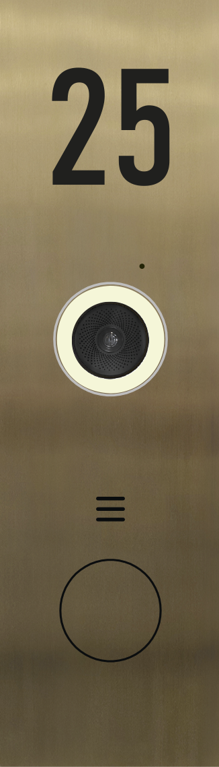
66 mm
Исполнение в сатинированной латуни
Тип панели: Индивидуальная
Кнопка вызова: Механическая
Открытие замка: С монитора, По гостевой ссылке, По QR-коду, По API, Из приложения Link Mobile
Видеокамера: 1/2.8"
Разрешение камеры: 2 Мп
Выходное видео: 1920x1080, H.264 Main Profile
Угол обзора: 110°
Ночная подсветка: 12 светодиодов
Минимальная освещенность: 0.01 лк
Питание: PoE, 12 В
Потребление питания: 5.5 Вт, в режиме ожидания – 2.1 Вт
Wi-Fi: 2.4 ГГц (IEEE 802.11b/g/n)
Операционная система: Linux
Аутентификация: Веб-интерфейс
Интерфейс: Веб-интерфейс
Дополнительно: SIP P2P, Открытый API, Встроенное реле, Поддержка ПО Link
Класс степени защиты: IP65
IK-код: IK06
Температурный режим: −40 – +65 °C
Монтаж: врезной, возможен крепеж на магнитах
AV-06M
Накладка: 3мм
Ширина: 66мм
Высота: 230мм
230 mm
Материал:
алюминий, латунь, медь, нержавеющая сталь, покраска

Slide 4
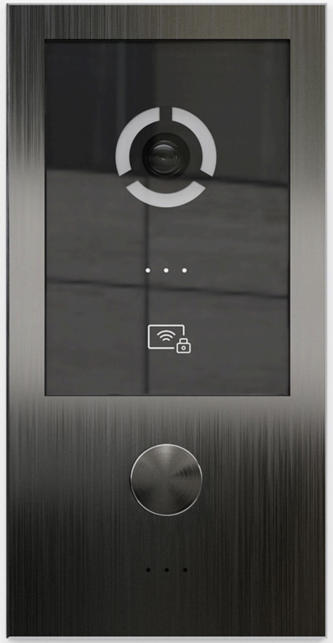
118 mm
Исполнение в сатинированной нержавеющей стали или в алюминии со стойким покрытием черного защитного цвета
Тип панели: Индивидуальная
Режим разговора: Двухсторонний
Кнопка вызова: Физическая
Открытие замка: С монитора, Распознавание лиц, По карте, По гостевой ссылке, По QR-коду, По API, Из приложения UKEY, Из приложения Link Mobile
Считыватель карт: NFC, EM-Marine, Mifare (SL1−SL3), Bluetooth LE
Видеокамера: 1/3"
Разрешение камеры: 2 Мп
Выходное видео: 1920x1080, H.264 Main Profile
Ночная подсветка: 6 светодиодов
Питание: PoE, 12 В
Потребление питания: 6.5 Вт, в режиме ожидания – 3.8 Вт
Интеграция со СКУД: Wiegand-26, 32, 34, 37, 40, 42, 56, 58
Операционная система: Android
Аутентификация: Веб-интерфейс
Интерфейс: Веб-интерфейс
Дополнительно: SIP P2P, Открытый API, Встроенное реле, Поддержка ПО Link, Датчик приближения, Датчик вскрытия (тампер), 2 входа для датчиков двери
Монтаж: врезной
Скрытый винтовой крепеж
AV-08FB
Накладка: 4мм
Ширина: 118мм
Высота: 230мм
230 mm
Материал:
алюминий, латунь, медь, покраска

Slide 5
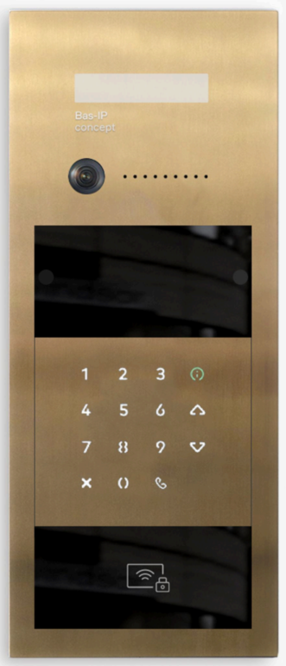
158 mm
Исполнение в латуни с хаотичной шлифовкой
Тип панели: Многоабонентская
Режим разговора: Двухсторонний
Открытие замка: С монитора, Распознавание лиц, По карте, По гостевой ссылке, По QR-коду, По PIN-коду, По API, UKEY, Из приложения Link Mobile
Считыватель карт: Mifare (SL1−SL3), Bluetooth LE
Дисплей: 4.3" TFT, с подсветкой и подогревом
Видеокамера: 1/3"
Разрешение камеры: 2 Мп
Выходное видео: 1920x1080, H.264 Main Profile
Ночная подсветка: 6 светодиодов
Тип клавиатуры: Сенсорная
Питание: PoE, 12 В
Потребление питания: 6.5 Вт, в режиме ожидания – 3.6 Вт
Интеграция со СКУД: Wiegand-26, 32, 34, 37, 40, 42, 56, 58
Интерфейс индукционной петли: Есть
Дополнительные разъёмы: RS-485
Количество мелодий вызова: 4 полифонические мелодии
Операционная система: Android
Аутентификация: Веб-интерфейс
Интерфейс: Веб-интерфейс
Дополнительно: SIP P2P, Открытый API, Встроенное реле, Поддержка ПО Link, Датчик приближения
Монтаж: врезной
Скрытый винтовой крепеж
AA-12FBI
Накладка: 8мм
Ширина: 158мм
Высота: 380мм
380 mm
Материал:
алюминий, латунь, медь, покраска

Slide 6
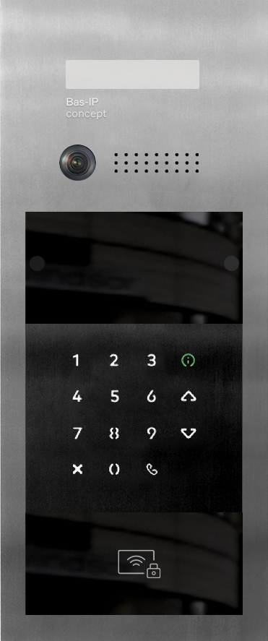
158 mm
Тип панели: Многоабонентская
Режим разговора: Двухсторонний
Открытие замка: С монитора, Распознавание лиц, По карте, По гостевой ссылке, По QR-коду, По PIN-коду, По API, Из приложения UKEY, Из приложения Link Mobile
Считыватель карт: Mifare (SL1−SL3), Bluetooth LE
Количество идентификаторов в памяти панели: 20 000
Идентификация по распознаванию лиц: 10 000
Дисплей: 4.3" TFT, с подсветкой и подогревом
Разрешение камеры: 2 Мп
Минимальная освещенность: 0.01 лк
RTSP: Аудио, Видео
Тип клавиатуры: Сенсорная
Питание: PoE, 12 В
Интеграция со СКУД: Wiegand-26, 32, 34, 37, 40, 42, 56, 58
Интерфейс индукционной петли: Есть
Дополнительные разъёмы: RS-485
Количество мелодий вызова: 4 полифонические мелодии
Операционная система: Android
Аутентификация: Веб-интерфейс
Интерфейс: Веб-интерфейс
Дополнительно: SIP P2P, Открытый API, Встроенное реле, Поддержка ПО Link, Датчик приближения
AA-12FBI
Накладка: 8мм
Ширина: 158мм
Высота: 380мм
380 mm
Материал:
алюминий, латунь, медь, нержавеющая сталь, покраска

Slide 7
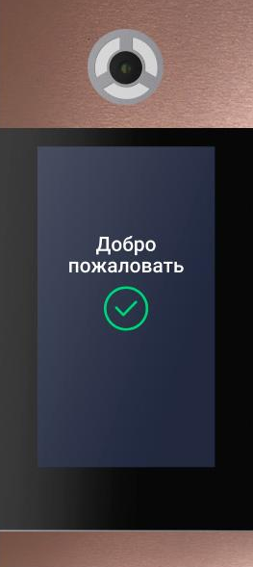
180 mm
Тип панели: Многоабонентская
Режим разговора: Двухсторонний
Открытие замка: С монитора, Распознавание лиц, По карте, По гостевой ссылке, По QR-коду, По PIN-коду, По API, Из приложения UKEY, Из приложения Link Mobile
Считыватель карт: NFC, EM-Marine, Mifare (SL1−SL3), Bluetooth LE
Количество идентификаторов в памяти панели: 20 000
Идентификация по распознаванию лиц: 10 000
Дисплей: 10.1" IPS, с подсветкой и подогревом
Видеокамера: 1/3"
Разрешение камеры: 2 Мп
Тип клавиатуры: Сенсорная
Питание: PoE, 12 В
Потребление питания: 6.5 Вт, в режиме ожидания – 3.6 Вт
Интеграция со СКУД: Wiegand-26, 32, 34, 37, 40, 42, 56, 58
Интерфейс индукционной петли: Есть
Дополнительные разъёмы: RS-485
Операционная система: Android
Аутентификация: Веб-интерфейс
Интерфейс: Веб-интерфейс
Дополнительно: SIP P2P, Открытый API, Встроенное реле, Поддержка ПО Link, Датчик приближения
AA-14FBIS
Накладка: 11мм
Ширина: 180мм
Высота: 400мм
400 mm
Материал:
алюминий / анодирование, покраска

Slide 8
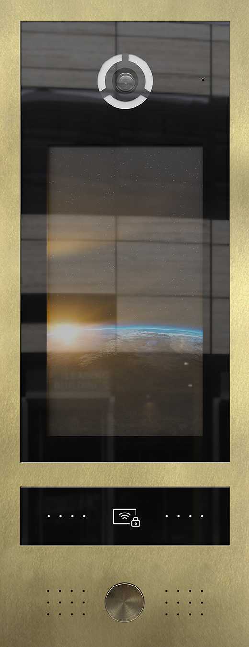
200 mm
Исполнение в латуни с хаотичной шлифовкой или нержавеющей стали
Тип панели: Многоабонентская
Режим разговора: Двухсторонний
Открытие замка: С монитора, Распознавание лиц, По карте, По гостевой ссылке, По QR-коду, По PIN-коду, По API, Из приложения UKEY, Из приложения Link Mobile
Считыватель карт: NFC, EM-Marine, Mifare (SL1−SL3), Bluetooth LE
Количество идентификаторов в памяти панели: 20 000
Идентификация по распознаванию лиц: 10 000
Дисплей: 10.1" IPS, с подсветкой и подогревом
Видеокамера: 1/3"
Разрешение камеры: 2 Мп
RTSP: Аудио, Видео
Тип клавиатуры: Сенсорная
Питание: PoE, 12 В
Потребление питания: 6.5 Вт, в режиме ожидания – 3.6 Вт
Интеграция со СКУД: Wiegand-26, 32, 34, 37, 40, 42, 56, 58
Интерфейс индукционной петли: Есть
Дополнительные разъёмы: RS-485
Операционная система: Android
Аутентификация: Веб-интерфейс
Интерфейс: Веб-интерфейс
Дополнительно: SIP P2P, Открытый API, Встроенное реле, Поддержка ПО Link, Датчик приближения
Монтаж: врезной
Скрытый винтовой монтаж
AA-14FBIS
Накладка: 14мм
Ширина: 200мм
Высота: 509мм
509 mm
Материал:
алюминий, латунь, медь, покраска

Slide 9
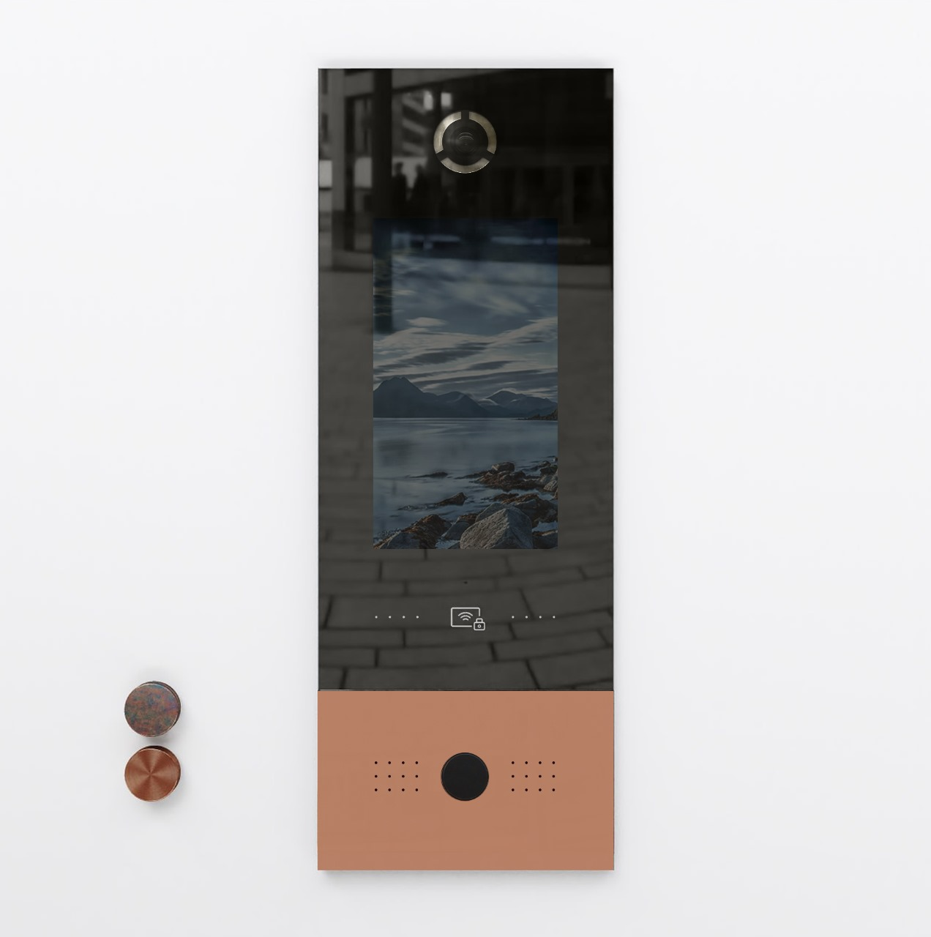
200 mm
Тип панели: Многоабонентская
Режим разговора: Двухсторонний
Открытие замка: С монитора, Распознавание лиц, По карте, По гостевой ссылке, По QR-коду, По PIN-коду, По API, Из приложения UKEY, Из приложения Link Mobile
Считыватель карт: NFC, EM-Marine, Mifare (SL1−SL3), Bluetooth LE
Количество идентификаторов в памяти панели: 20 000
Идентификация по распознаванию лиц: 10 000
Дисплей: 10.1" IPS, с подсветкой и подогревом
Видеокамера: 1/3"
Разрешение камеры: 2 Мп
RTSP: Аудио, Видео
Тип клавиатуры: Сенсорная
Питание: PoE, 12 В
Потребление питания: 6.5 Вт, в режиме ожидания – 3.6 Вт
Интеграция со СКУД: Wiegand-26, 32, 34, 37, 40, 42, 56, 58
Интерфейс индукционной петли: Есть
Дополнительные разъёмы: RS-485
Операционная система: Android
Аутентификация: Веб-интерфейс
Интерфейс: Веб-интерфейс
Дополнительно: SIP P2P, Открытый API, Встроенное реле, Поддержка ПО Link, Датчик приближения
AA-14FBIS
Накладка: 10мм
Ширина: 200мм
Высота: 540мм
540 mm
Материал:
алюминий, латунь, медь, нержавеющая сталь, покраска

Slide 10
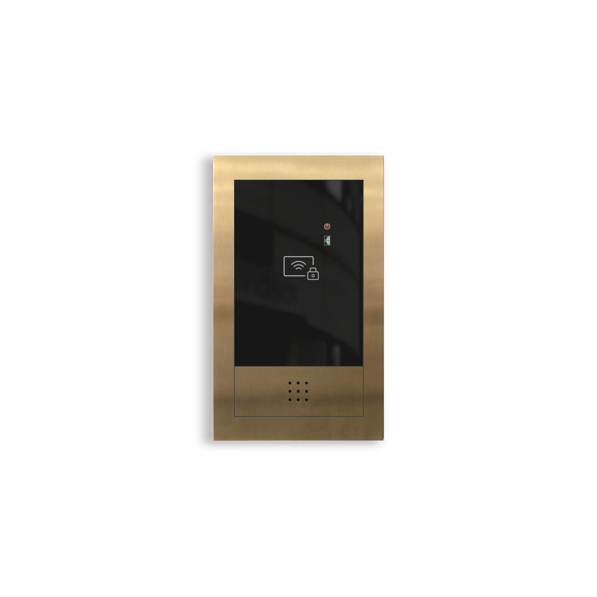
108 mm
Считыватель со встроенным контроллером
CR-02BD
Считыватель карт: NFC, EM-Marine, Mifare (SL1−SL3), Bluetooth LE
Количество идентификаторов в памяти панели: 20 000
Подключаемые замки: Электромагнитные, Электромеханические
Звуковой сигнал открытия двери: Есть
Питание: PoE, 12 В
Потребление питания: 6.5 Вт, в режиме ожидания – 2.5 Вт
Интеграция со СКУД: Wiegand-26, 34, 37, 40, 42, 58
Подключение кнопки звонка: Есть
Подключение датчика двери: Есть
Тип установки: Врезная
Класс степени защиты: IP65
Температурный режим: −40 – +65 °C
Допустимая влажность при эксплуатации: 0% – 93%
Накладка: 2мм
Ширина: 108мм
Высота: 181мм
181 mm
Материал:
алюминий, латунь, медь, нержавеющая сталь, покраска

Slide 11
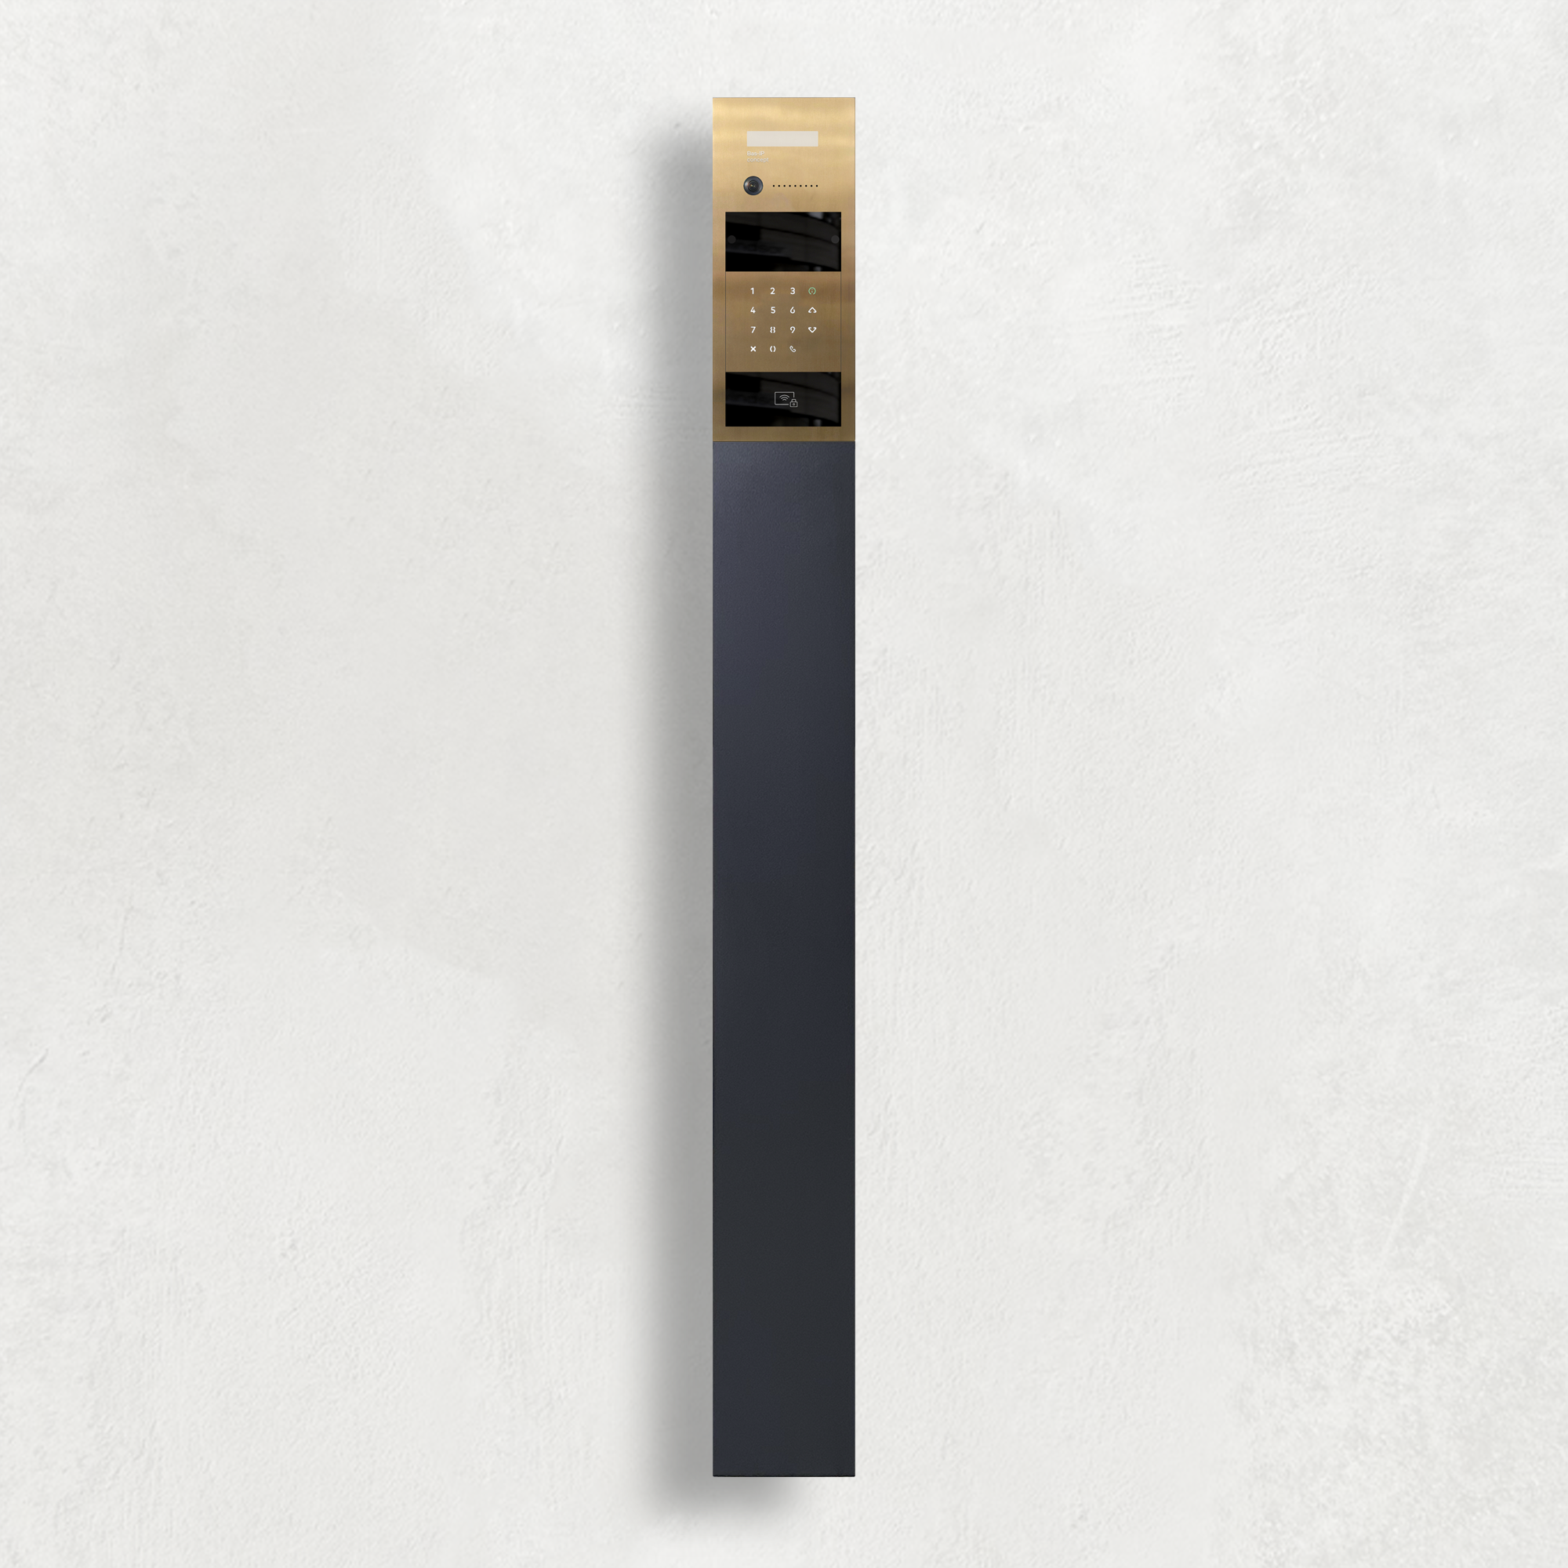
Тип панели: Многоабонентская
Режим разговора: Двухсторонний
Открытие замка: С монитора, Распознавание лиц, По карте, По гостевой ссылке, По QR-коду, По PIN-коду, По API, Из приложения UKEY, Из приложения Link Mobile
Считыватель карт: Mifare (SL1−SL3), Bluetooth LE
Количество идентификаторов в памяти панели: 20 000
Идентификация по распознаванию лиц: 10 000
Дисплей: 4.3" TFT, с подсветкой и подогревом
Видеокамера: 1/3"
Разрешение камеры: 2 Мп
Выходное видео: 1920x1080, H.264 Main Profile
RTSP: Аудио, Видео
Тип клавиатуры: Сенсорная
Питание: PoE, 12 В
Потребление питания: 6.5 Вт, в режиме ожидания – 3.6 Вт
Интеграция со СКУД: Wiegand-26, 32, 34, 37, 40, 42, 56, 58
Интерфейс индукционной петли: Есть
Дополнительные разъёмы: RS-485
Количество мелодий вызова: 4 полифонические мелодии
Операционная система: Android
Аутентификация: Веб-интерфейс
Интерфейс: Веб-интерфейс
Дополнительно: SIP P2P, Открытый API, Встроенное реле, Поддержка ПО Link, Датчик приближения
Стойка под AA-12FBI
Накладка: 70мм
Ширина: 158мм
Высота: 1650мм
Материал:
нержавеющая сталь, покраска

Slide 12
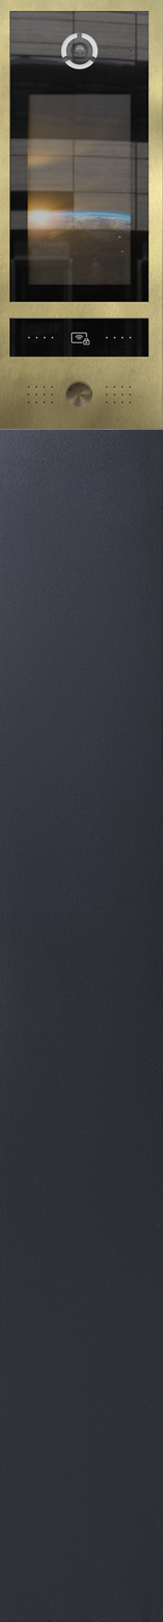
Тип панели: Многоабонентская
Режим разговора: Двухсторонний
Открытие замка: С монитора, Распознавание лиц, По карте, По гостевой ссылке, По QR-коду, По PIN-коду, По API, Из приложения UKEY, Из приложения Link Mobile
Считыватель карт: Mifare (SL1−SL3), Bluetooth LE
Количество идентификаторов в памяти панели: 20 000
Идентификация по распознаванию лиц: 10 000
Дисплей: 4.3" TFT, с подсветкой и подогревом
Видеокамера: 1/3"
Разрешение камеры: 2 Мп
Тип клавиатуры: Сенсорная
Питание: PoE, 12 В
Потребление питания: 6.5 Вт, в режиме ожидания – 3.6 Вт
Интеграция со СКУД: Wiegand-26, 32, 34, 37, 40, 42, 56, 58
Интерфейс индукционной петли: Есть
Дополнительные разъёмы: RS-485
Количество мелодий вызова: 4 полифонические мелодии
Операционная система: Android
Аутентификация: Веб-интерфейс
Интерфейс: Веб-интерфейс
Дополнительно: SIP P2P, Открытый API, Встроенное реле, Поддержка ПО Link, Датчик приближения
Стойка под AA-14FBIS
Накладка: 70мм
Ширина: 200мм
Высота: 1650мм
Материал:
нержавеющая сталь, покраска

Slide 13
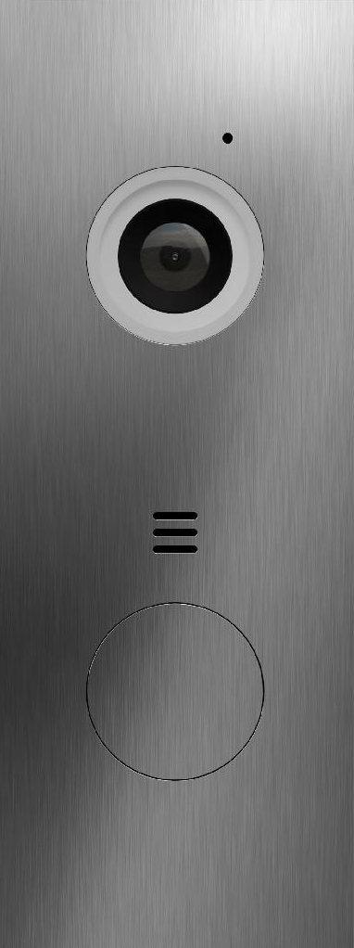
Тип панели: Индивидуальная
Режим разговора: Двухсторонний
Кнопка вызова: Физическая
Открытие замка: С монитора, Распознавание лиц, По гостевой ссылке, По QR-коду, По API, Из приложения Link Mobile
Количество идентификаторов в памяти панели: 20 000
Идентификация по распознаванию лиц: 10 000
Видеокамера: 1/3"
Разрешение камеры: 2 Мп
Питание: PoE, 12 В
Потребление питания: 6.5 Вт, в режиме ожидания – 3.8 Вт
Интеграция со СКУД: Wiegand-26, 32, 34, 37, 40, 42, 56, 58
Операционная система: Android
Аутентификация: Веб-интерфейс
Интерфейс: Веб-интерфейс
Дополнительно: SIP P2P, Открытый API, Встроенное реле, Поддержка ПО Link, Датчик приближения, Датчик вскрытия (тампер), 2 входа для датчиков двери
AV-08FBL
Накладка: 110мм
Ширина: 150мм
Высота: 1500мм
Материал:
нержавеющая сталь, покраска

Slide 14
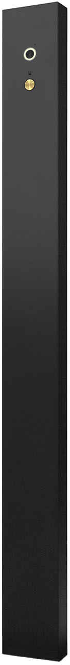
Стойка уличная
Кнопка вызова: Механическая
Открытие замка: С монитора, По гостевой ссылке, По QR-коду, По API, Из приложения Link Mobile
Видеокамера: 1/2.8"
Разрешение камеры: 2 Мп
Выходное видео: 1920x1080, H.264 Main Profile
Угол обзора: 110°
Ночная подсветка: 12 светодиодов
Минимальная освещенность: 0.01 лк
Питание: PoE, 12 В
Потребление питания: 5.5 Вт, в режиме ожидания – 2.1 Вт
Операционная система: Linux
Аутентификация: Веб-интерфейс
Интерфейс: Веб-интерфейс
Дополнительно: SIP P2P, Открытый API, Встроенное реле, Поддержка ПО Link
IK-код: IK06
Температурный режим: −40 – +65 °C
Стойка уличная
Накладка: 55мм
Ширина: 150мм
Высота: 1500мм
Материал:
нержавеющая сталь, покраска

Slide 15

BAS-IP CONCEPT
www.bas-ip.ru
E-mail: info@bas-ip.ru
Тел: +7-495-445-30-09

